Slide 1
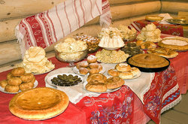
Милли ризыклар

Slide 2
Яңа сүзләр!
Чәкчәк
Бәлеш
Гөбәдия
Бавырсак
Өчпочмак
Кыстыбый
Коймак
Пәрәмәч
Кош теле

Slide 3
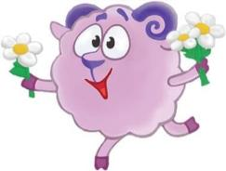
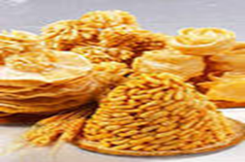
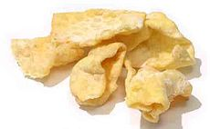
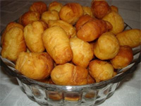
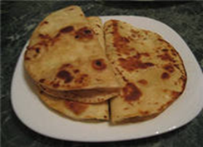
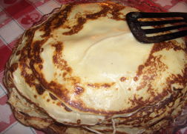
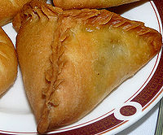
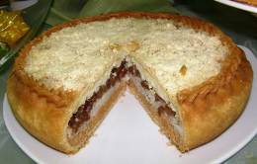
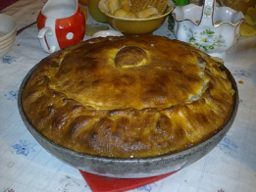
Милли ризыкларны ӘЙТ!

Slide 4
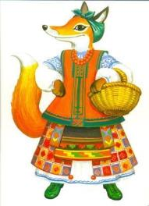
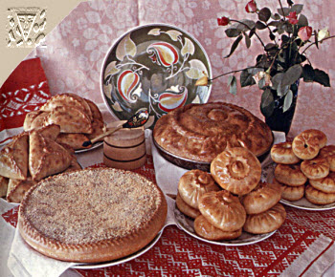
Син нәрсә яратасың?

Slide 5
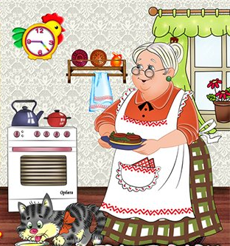
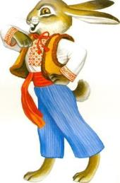
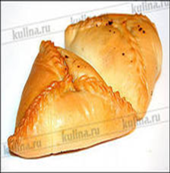
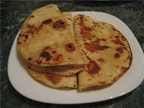
Дәү әни ......... пешерә.

Slide 6
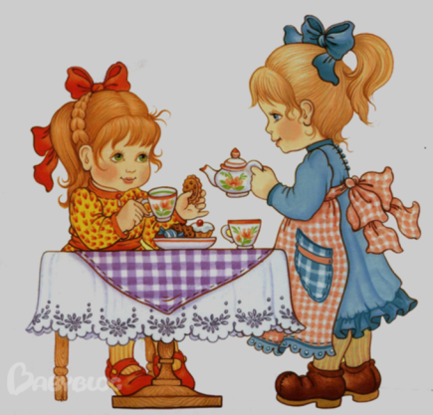
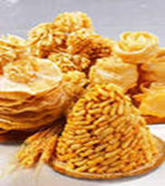
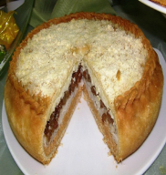
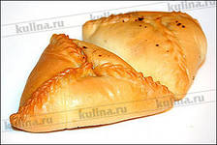
Маша ...........
ашый.

Slide 7
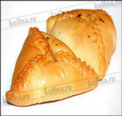
- Маша, утыр. аша. - Рәхмәт, Лена. - тәмлеме? - Бик тәмле.

Slide 8
1. МИНЕМ ӘНИЕМ ………ПЕШЕРӘ. 2. МИН ………….. ЯРАТАМ. 3. ……….... БИК ТӘМЛЕ.

Slide 9
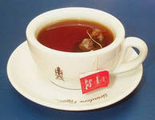
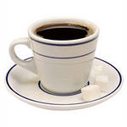
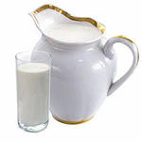

Slide 10
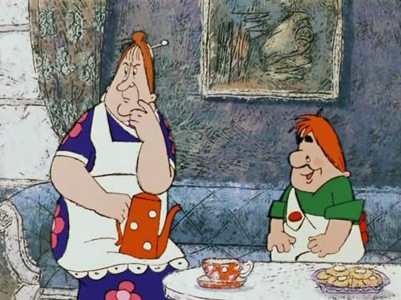
-??????
-Чәй эч!

Slide 11
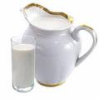
-??????
- эч!

Slide 12
-??????
- эч!

Slide 13
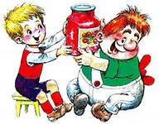
- Карлсон, кайнатма белән чәй эч!
- Рәхмәт, Малыш!

Slide 14
